Slide 1
LightGBM: A Highly Efficient Gradient Boosting Decision Tree
LightGBM：一种高效的梯度提升决策树

Slide 2
Author
Guolin Ke1, Qi Meng2, Thomas Finley3, Taifeng Wang1,Wei Chen1, Weidong Ma1, Qiwei Ye1, Tie-Yan Liu1
1Microsoft Research 2Peking University 3Microsoft Redmond
1{guolin.ke, taifengw, wche, weima, qiwye, tie-yan.liu}@microsoft.com;
^{2qimeng13@pku.edu.cn;}
^{3tfinely@microsoft.com}
Notes:
1微软研究院2北京大学3微软总部

Slide 3
Abstract
梯度提升决策树（Gradient Boosting Decision Tree，GBDT）是一种流行的机器学习算法，已有XGBoost和pGBRT等多种有效的实现。虽然在这些实现中已经采取了许多工程优化，但当特征维数较高和数据量较大时，效率和可扩展性仍然不令人满意。
我们将新的GBDT实现称为GOSS和EFB LightGBM。我们在多个公共数据集上的实验表明，LightGBM将传统GBDT的训练过程加快了20倍以上，同时达到了几乎相同的准确率。
一个主要原因是，对于每个特征，他们需要扫描所有的数据实例来估计所有可能的分裂点的信息增益，这非常耗时。为了解决这个问题，我们提出了两种新的技术：基于一致性的单边采样（GOSS）和互斥特征捆绑（EFB）。使用GOSS，我们排除了很大一部分具有小梯度的数据实例，并且仅使用其余的数据来估计信息增益。我们证明，由于具有较大梯度的数据实例在信息增益的计算中起着更重要的作用，GOSS可以用更小的数据大小获得相当准确的信息增益估计。使用EFB，我们捆绑了相互排斥的特征（即，它们很少同时取非零值），以减少特征的数量。我们证明，找到最佳捆绑的互斥性功能是NP-hard，但贪婪算法可以实现相当好的近似比（从而可以有效地减少功能的数量，而不会损害分裂点确定的准确性）。

Slide 4
Introduction
梯度增强决策树(GBDT)是一种广泛使用的机器学习算法，具有高效、准确、可解释等优点。GBDT在许多机器学习任务中实现了最先进的性能，如多类分类、点击预测、学习排名。近年来，随着大数据的出现(无论是从特征数量还是实例数量)，GBDT都面临着新的挑战，尤其是在精度和效率之间的权衡。对于每个特征，GBDT的传统实现需要扫描所有数据实例以估计所有可能的分割点的信息增益。因此，它们的计算复杂性将与特征的数量和实例的数量成正比。这使得这些实施在处理大数据时非常耗时。为了应对这一挑战，一个简单的想法是减少数据实例的数量和功能的数量。然而，事实证明，这不是一件微不足道的事情。例如，目前还不清楚如何对GBDT进行数据采样。虽然有一些工作是根据数据的权重对数据进行采样，以加快Boost的训练过程，但它们不能直接应用于GBDT，因为GBDT中根本没有样品重量（sample weight）。在本文中，我们提出了两个新的技术，实现这一目标，如下所述。

Slide 5
Gradient-based One-Side Sampling
单边采样（GOSS）。虽然GBDT中没有数据实例的原生权重，但我们注意到具有不同梯度的数据实例在信息增益的计算中扮演不同的角色。特别地，根据信息增益的定义，具有较大梯度的那些实例（即，训练不足的实例）将对信息增益做出更多贡献。因此，当对数据实例进行下采样时，为了保持信息增益估计的准确性，我们应该更好地保留具有大梯度的那些实例（例如，大于预定义的阈值，或者在最高值之间），并且仅随机丢弃具有小梯度的那些实例。我们证明了这样的处理可以导致一个更准确的增益估计比均匀随机采样，具有相同的目标采样率，特别是当信息增益的值有一个大的范围。

Slide 6
Exclusive Feature Bundling (EFB)
独家功能捆绑（EFB）。通常在真实的应用中，虽然存在大量的特征，但特征空间是相当稀疏的，这为我们设计一种近乎无损的方法来减少有效特征的数量提供了可能。具体地，在稀疏特征空间中，许多特征（几乎）是排他性的，即，它们很少同时取非零值。示例包括独热特征（例如，文本挖掘中的独热词表示）。我们可以安全地捆绑这些独家功能。为此，我们设计了一个有效的算法，通过减少最佳捆绑问题的图着色问题（以功能为顶点，并添加边缘的每两个功能，如果它们不互斥），并解决它的贪婪算法与常数近似比。

Slide 7
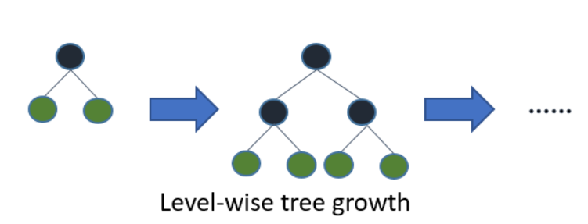
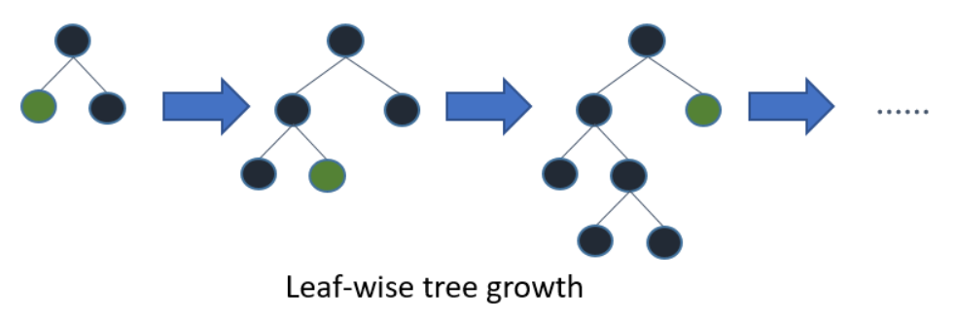
Tree growth

Slide 8
预排序算法
预排序算法主要包括以下两个方面的内容：
特征选择：决策树的构建需要选择最佳的特征来进行节点的分裂。预排序算法会对每个特征进行评估，以确定哪个特征在当前节点上的分裂效果最好。常用的特征选择算法包括信息增益（ID3算法）、增益率（C4.5算法）、基尼系数（CART算法）等。
数据排序：在确定了最佳的分裂特征之后，预排序算法会对数据集按照这个特征的取值进行排序，以便在节点分裂时能够更快地找到最佳的分裂点。

Slide 9
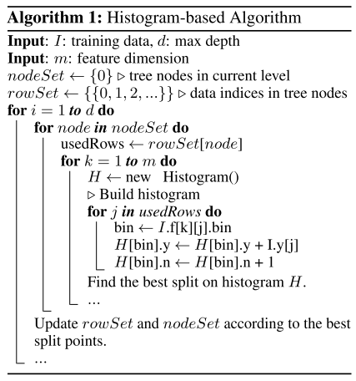
为了减少训练数据的大小，一种常见的方法是对数据实例进行下采样。例如，如果数据实例的权重小于固定阈值，则会对其进行过滤。SGB 在每次迭代中使用随机子集来训练弱学习器。在中，采样率在训练过程中动态调整。然而，除了SGB 之外，所有这些工作都基于AdaBoost ，并且不能直接应用于GBDT，因为GBDT中没有数据实例的原生权重。虽然SGB可以应用于GBDT，但它通常会损害准确性，因此不是理想的选择。
类似地，为了减少特征的数量，过滤弱特征是很自然的。这通常通过主成分分析或投影追踪来完成。然而，这些方法高度依赖于特征包含显著冗余的假设，这在实践中可能并不总是正确的（特征通常被设计为具有其独特的贡献，并且删除其中任何一个都可能在一定程度上影响训练精度）。
直方图

Slide 10
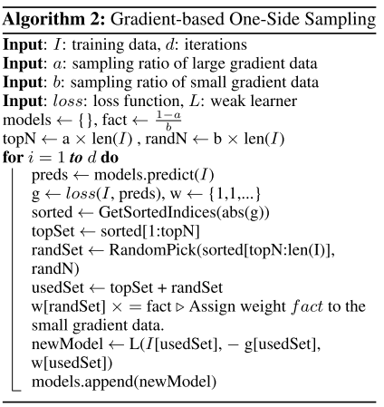
Gradient-based One-Side Sampling
我们注意到GBDT中每个数据实例的梯度为我们提供了数据采样的有用信息。也就是说，如果一个实例与一个小的梯度相关联，那么这个实例的训练误差就很小，并且已经训练好了。一个简单的想法是丢弃那些具有小梯度的数据实例。然而，这样做会改变数据分布，这将损害学习模型的准确性。为了避免这个问题，我们提出了一种新的方法称为基于一致性的单边采样（GOSS）。
GOSS保留所有具有大梯度的实例，并对具有小梯度的实例执行随机采样。为了补偿对数据分布的影响，在计算信息增益时，GOSS为具有小梯度的数据实例引入常数乘数（参见Alg.2）。
具体来说，GOSS首先根据梯度的绝对值对数据实例进行排序，并选择前a×100%的实例。然后从其余数据中随机抽取b×100%的实例。之后，GOSS在计算信息增益时将具有小梯度的采样数据放大常数(1−a)/b。通过这样做，我们将更多的注意力放在训练不足的实例上，而不会太多地改变原始数据分布。
在梯度提升树方法中，梯度指的是损失函数对于模型预测值的偏导数，通常用于衡量模型预测偏离真实值的程度。
本质上是因为任务的损失函数通常是可导的，树模型所涉及到的梯度是损失函数的导数（更准确地说，损失函数加正则项后的目标函数的导数）。

Slide 11
Exclusive Feature Bundling (EFB)
第一个是确定哪些特征应该捆绑在一起。
第二个问题是如何构建Bundle。
Theorem 4.1 The problem of partitioning features into a smallest number of exclusive bundles is NP-hard.
将高维特征划分为更小的独立特征组合是一个NP-hard问题。为了寻找一个近似算法，首先把特征优化组合问题看作是图着色问题，将特征看做顶点，如果两人特征不相互排斥，在图中为两人特征增加一条边，最后，通过贪婪算法来生成组合特征。允许特征之间存在少量的样本点不是互斥的(存在某些对应的样本点不同时为非零)，如果算法允许存在一小部分冲突那么可以得到更小的特征组合，而且进一步地提高了计算效率。由于算法中存在一小部分的冲突特征，导致影响了训练模型的精确度，最多可O([(1 − γ)n]^{−2/3})这里γ是每个组合的最大冲突率。因此，如果我们选择一个相当小的γ，我们将能够在准确性和效率之间取得很好的平衡

Slide 12
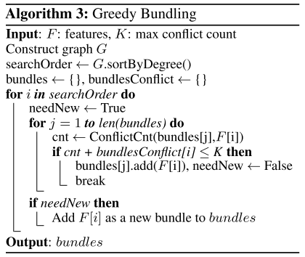
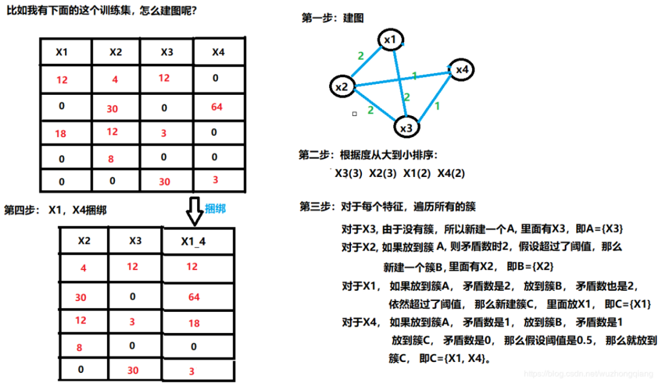
Greedy Bundling

Slide 13
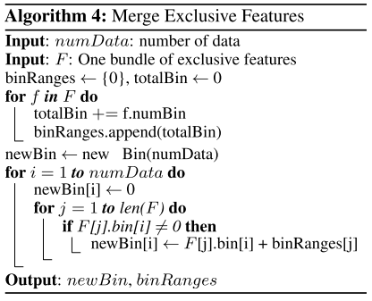
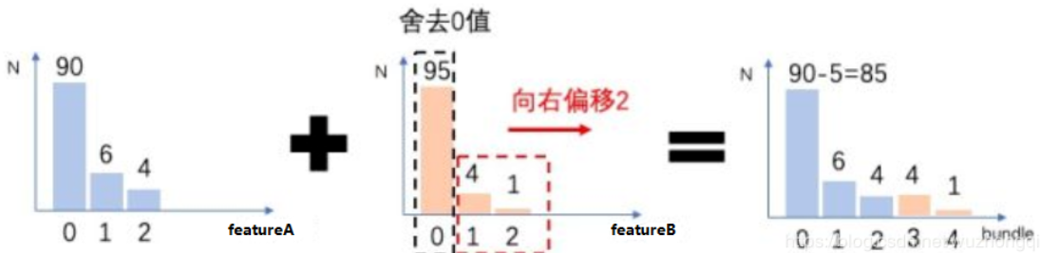
Merge Exclusive Features
对于第二个问题，需要一种很好的方法来合并同一束中的特征，以降低相应的训练复杂度。关键是要确保原始特性的值可以从特性包中识别出来。由于基于直方图的算法存储离散的bin而不是特征的连续值，因此我们可以通过让独占特征(exclusive features)驻留在不同的bin中来构建特征束。这可以通过向特征的原始值添加偏移来完成。
例如，假设我们在一个功能包中有两个功能。最初，特征A从[0，10）中取值，特征B取值[0，20）。然后，我们将偏移量10添加到特征B的值，以便细化的特征从[10，30）中取值。之后，可以安全地合并特征A和B，并使用范围为[0，30]的特征束来替换原始特征A和B。

Slide 14
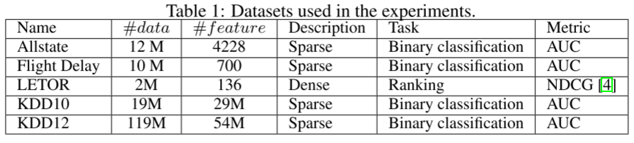
Experiments
在这一部分中，我们报告了我们提出的LightGBM算法的实验结果。我们使用了五个不同的数据集，它们都是公开可用的。表1列出了这些数据集的详细信息。
Microsoft Learning to Rank(LETOR)数据集包含30K个网络搜索查询。该数据集中使用的要素大多是密集的数值要素。
好事达保险索赔和航班延误数据集都包含许多一次性编码功能。
最后两个数据集分别来自2010年KDD杯和2012年KDD杯。我们直接使用了来自NTU的获胜解决方案所使用的特征，它既包含稠密特征，也包含稀疏特征，并且这两个数据集非常大。
这些数据集很大，既包括稀疏特征，也包括密集特征，并且涵盖了许多现实世界的任务。因此，我们可以使用它们来彻底测试我们的算法。我们的实验环境是一台Linux服务器，具有两个E5-2670 v3 CPU(总共24核)和256 GB内存。所有实验都使用多线程运行，线程数固定为16。

Slide 15
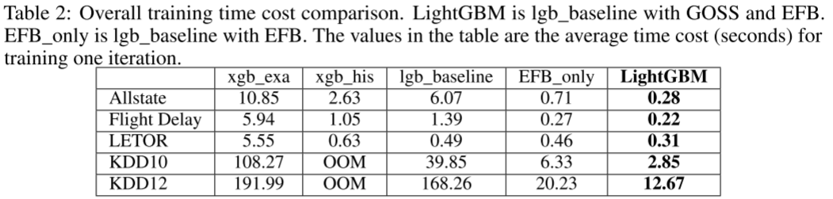
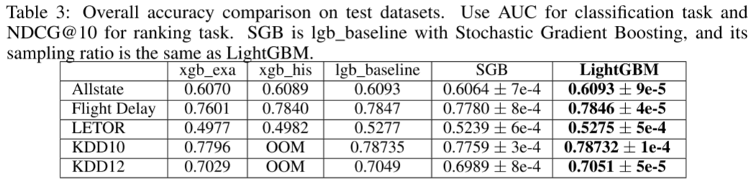
Experiments
我们在本小节中介绍了总体比较。XGBoost 和没有GOSS和EFB的LightGBM（称为lgb_baselline）被用作基线。对于XGBoost，我们使用了两个版本，xgb_exa（预排序算法）和xgb_his（基于直方图的算法）。对于xgb_his，lgb_baseline和LightGBM，我们使用了叶子树增长策略。对于xgb_exa，由于它只支持逐层生长策略，我们调整了xgb_exa的参数，让它像其他方法一样生长类似的树。我们还调整了所有数据集的参数，以更好地平衡速度和准确性。对于Allstate、KDD 10和KDD 12，我们设置a = 0.05，b = 0.05;对于Flight Delay和LETOR，我们设置a = 0.1，b = 0.1。我们在EFB中设置γ = 0。所有算法都运行固定的迭代，我们从具有最佳得分的迭代中获得精度结果。

Slide 16
本文提出了一种新的GBDT算法LightGBM，该算法包含两种新技术：Gradient-based One-Side Sampling 和 Exclusive Feature Bundling，分别用于处理大量数据实例和大量特征。我们对这两种技术进行了理论分析和实验研究。实验结果与理论一致，并表明在GOSS和EFB的帮助下，LightGBM在计算速度和内存消耗方面明显优于XGBoost和SGB。在以后的工作中，我们将研究GOSS算法中a和b的最优选择，并继续改进互斥特征捆绑算法，使其能够处理大量稀疏或非稀疏特征。
Conclusion

Slide 17
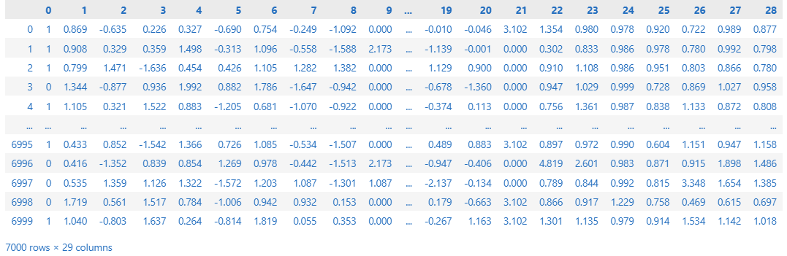
# create dataset for lightgbm
lgb_train = lgb.Dataset(X_train, y_train)
lgb_eval = lgb.Dataset(X_test, y_test, reference=lgb_train)
# specify your configurations as a dict
params = {
'boosting_type': 'gbdt',
'objective': 'binary',
'metric': {'l2', 'l1'},
'num_leaves': 31,
'learning_rate': 0.05,
'feature_fraction': 0.9,
'bagging_fraction': 0.8,
'bagging_freq': 5,
'verbose': 0
}
print('Starting training...')
# train
gbm = lgb.train(params,
lgb_train,
num_boost_round=20,
valid_sets=lgb_eval,
callbacks=[lgb.early_stopping(stopping_rounds=5)])
print('Saving model...')
# save model to file
gbm.save_model('model.txt')
print('Starting predicting...')
# predict
y_pred = gbm.predict(X_test, num_iteration=gbm.best_iteration)
example
二分类问题

Slide 18
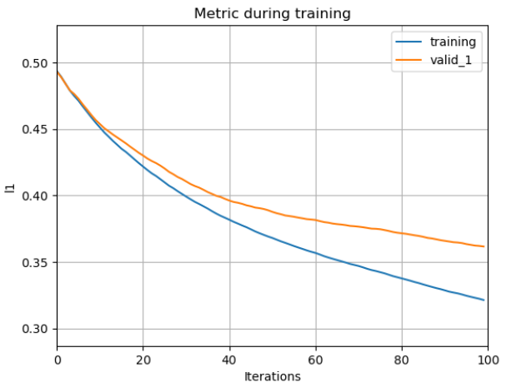
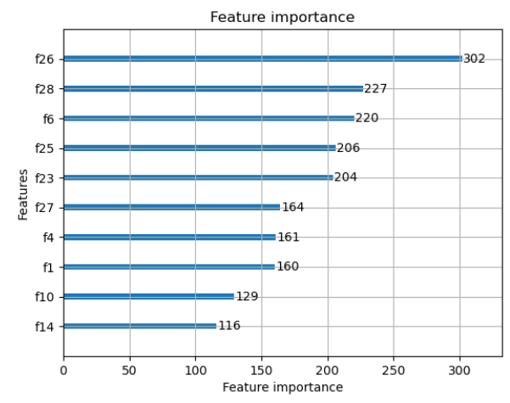
print('Plotting metrics recorded during training...')
ax = lgb.plot_metric(evals_result, metric='l1')
plt.show()
print('Plotting feature importances...')
ax = lgb.plot_importance(gbm, max_num_features=10)
plt.show()
print('Plotting split value histogram...')
ax = lgb.plot_split_value_histogram(gbm, feature='f26', bins='auto')
plt.show()
print('Plotting 54th tree...') # one tree use categorical feature to split
ax = lgb.plot_tree(gbm, tree_index=53, figsize=(15, 15), show_info=['split_gain'])
plt.show()
print('Plotting 54th tree with graphviz...')
graph = lgb.create_tree_digraph(gbm, tree_index=53, name='Tree54')
example
二分类问题

Slide 19
Core Parameters
task , default = train, type = enum, options: train, predict, convert_model, refit, aliases: task_type
train, for training, aliases: training
predict, for prediction, aliases: prediction, test
objective ,options: regression, regression_l1, huber, fair, poisson, quantile, mape, gamma, tweedie, binary, multiclass, multiclassova, cross_entropy, cross_entropy_lambda, lambdarank, rank_xendcg, aliases: objective_type, app, application, loss
regression application
regression, L2 loss, aliases: regression_l2, l2, mean_squared_error, mse, l2_root, root_mean_squared_error, rmse
regression_l1, L1 loss, aliases: l1, mean_absolute_error, mae
huber, Huber loss
fair, Fair loss
poisson, Poisson regression
quantile, Quantile regression
mape, MAPE loss
gamma, Gamma regression with log-link.
Tweedie, Tweedie regression with log-link
binary classification application
binary, binary log loss classification (or logistic regression)
requires labels in {0, 1}; see cross-entropy application for general probability labels in [0, 1]
multi-class classification application
multiclass, softmax objective function, aliases: softmax
multiclassova, One-vs-All binary objective function, aliases: multiclass_ova, ova, ovr
num_class should be set as well
cross-entropy application
cross_entropy, objective function for cross-entropy (with optional linear weights), aliases: xentropy
cross_entropy_lambda, alternative parameterization of cross-entropy, aliases: xentlambda
label is anything in interval [0, 1]
ranking application
lambdarank, lambdarank objective. label_gain can be used to set the gain (weight) of int label and all values in label must be smaller than number of elements in label_gain
rank_xendcg, XE_NDCG_MART ranking objective function, aliases: xendcg, xe_ndcg, xe_ndcg_mart, xendcg_mart
rank_xendcg is faster than and achieves the similar performance as lambdarank
label should be int type, and larger number represents the higher relevance (e.g. 0:bad, 1:fair, 2:good, 3:perfect)

Slide 20
Core Parameters
boosting , default = gbdt, type = enum, options: gbdt, rf, dart
data_sample_strategy , default = bagging, type = enum, options: bagging, goss
data , default = "", type = string
valid , default = "", type = string
num_iterations , default = 100, type = int, num_iterations >= 0
number of boosting iterations
Note: internally, LightGBM constructs num_class * num_iterations trees for multi-class classification problems
learning_rate , default = 0.1, type = double
num_leaves , default = 31, type = int, constraints: 1 < num_leaves <= 131072
max number of leaves in one tree
tree_learner , default = serial, type = enum, options: serial, feature, data, voting
serial, single machine tree learner
feature, feature parallel tree learner
data, data parallel tree learner
voting, voting parallel tree learner
num_threads , default = 0, type = int, aliases: num_thread, nthread, nthreads, n_jobs
仅用于训练、预测和改写任务或特定语言包的相应功能中LightGBM 的线程数
device_type , default = cpu, type = enum, options: cpu, gpu, cuda
device for the tree learning
cpu supports all LightGBM functionality and is portable across the widest range of operating systems and hardware
cuda offers faster training than gpu or cpu, but only works on GPUs supporting CUDA
gpu can be faster than cpu and works on a wider range of GPUs than CUDA
seed , default = None, type = int
用于生成其他种子，如 data_random_seed、feature_fraction_seed 等。

Slide 21
参数
方法 | 注意 | 需要更改这些参数 | 优势 | 缺点
Lgbm gbdt | 这是默认的提升类型 | 由于 GBDT 是 LGBM 的默认参数，因此您不必更改其其余参数的值（仍然必须进行调整！ | 稳定可靠 | over-specialization、耗时、耗内存
Lgbm dart | 尝试解决GBDT中的over-specialization问题 | drop_seed：随机种子选择 丢弃 modelsUniform_dro：设置为 true，如果要使用统一 dropxgboost_dart_mode：设置为 true，如果要使用 XGBoost DART modeskip_drop：在提升过程中跳过丢弃过程的概率 iterationmax_dropdrop_rate： 辍学率：在辍学期间要丢弃的先前树的一小部分 | 精度更高 | 设置太多
Lgbm goss | goss 通过分离具有较大梯度的实例，为 GBDT 提供了一种新的采样方法 | top_rate：大梯度的保留率 dataother_rate：小梯度数据的保留率 | 收敛速度更快 | 数据集较小时的过拟合

Slide 22
overfitting
Use small max_bin
Use small num_leaves
Use min_data_in_leaf and min_sum_hessian_in_leaf
Use bagging by set bagging_fraction and bagging_freq
Use feature sub-sampling by set feature_fraction
Use bigger training data
Try lambda_l1, lambda_l2 and min_gain_to_split for regularization
Try max_depth to avoid growing deep tree
num_leaves, 控制模型复杂性的最重要参数之一。可以设置每个弱学习者的最大叶子数。大num_leaves提高了训练集的准确性，也增加了因过度拟合而受到伤害的机会。根据文档，一种简单的方法是 num_leaves = 2^（max_depth），但是，考虑到在 lightgbm 中，叶子树比水平树更深，您需要注意过度拟合！因此，有必要将num_leaves与max_depth一起调整。
feature_fraction 、 sub_feature， 处理列采样，LightGBM 将在每次迭代（树）上随机选择特征子集。例如，如果将其设置为 0.6，则 LightGBM 将在训练每棵树之前选择 60% 的特征。
max_depth, 此参数控制每个训练树的最大深度
max_bin， 分箱是一种在离散视图（直方图）中表示数据的技术。Lightgbm 使用基于直方图的算法来找到最佳分割点，如果将max_bin定义为 255，则意味着每个特征最多可以有 255 个唯一值。然后，小max_bin导致更快的速度和更大的值提高准确性。

Slide 23
训练是一个耗时的过程
处理计算复杂性（CPU/GPU RAM 约束）
处理分类特征
数据集不平衡
对自定义指标的需求
需要针对分类或回归问题进行的调整
Training parameters
num_iterations
Num_iterations指定提升迭代（要构建的树）的次数。构建的树越多，模型就越准确，但代价是：
- 更长的训练时间
- 过拟合的几率更高
从较少的树数开始构建基线，稍后当您想从模型中挤出最后一个 % 时增加基线。
建议使用较小的learning_rate和较大的num_iterations。此外，如果您追求更高的num_iterations，您应该使用early_stopping_rounds，以便在没有学到任何有用的东西时停止训练。
early_stopping_rounds
如果验证指标在上一轮提前停止后没有改进，则此参数将停止训练。这应该与许多**迭代**成对定义。如果设置得太大，则会增加过度拟合的机会（但您的模型可以更好）。
经验法则是将其控制在num_iterations的 10%。
LightGBM categorical_feature
使用 lightgbm 的优点之一是它可以很好地处理分类特征。是的，这个算法非常强大，但你必须小心如何使用它的参数。lightgbm 使用一种特殊的整数编码方法来处理分类特征
实验表明，这种方法比常用的独热编码具有更好的性能。
它的默认值是“auto”，这意味着：让 lightgbm 决定这意味着 lightgbm 将推断哪些特征是分类的。
cat_col = dataset_name.select_dtypes（'object'）.columns.tolist（）
LightGBM is_unbalance 与 scale_pos_weight
当您设置 Is_unbalace： True 时，算法将尝试自动平衡主导标签的权重（使用训练集中的 pos/neg 分数）
如果你想在数据集不平衡的情况下更改scale_pos_weight（默认为1，这意味着假设正标签和负标签相等），您可以使用以下公式（基于lightgbm存储库上的此问题）来正确设置
Sample_pos_weight = 阴性样本数 / 阳性样本数
lgbm feval
自定义评估函数来衡量模型的性能

Slide 24
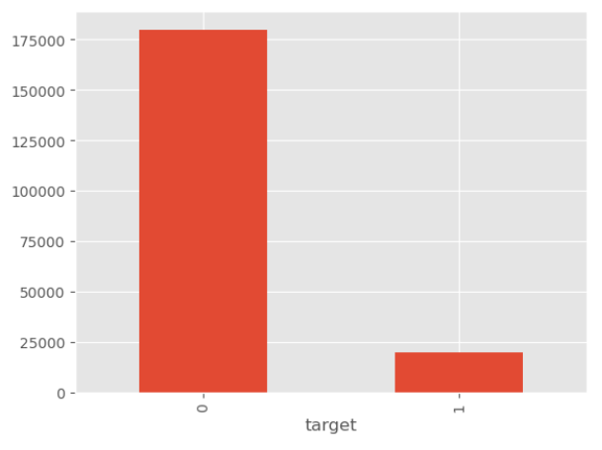
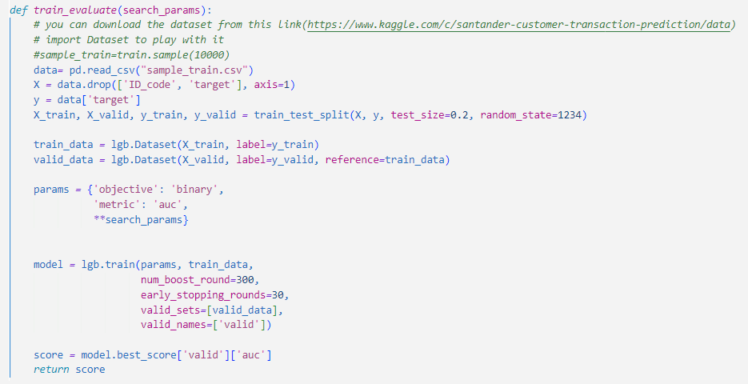
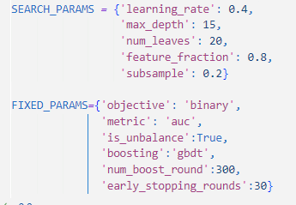
parameter tuning
FLAML 、Optuna 、Neptune

Slide 25
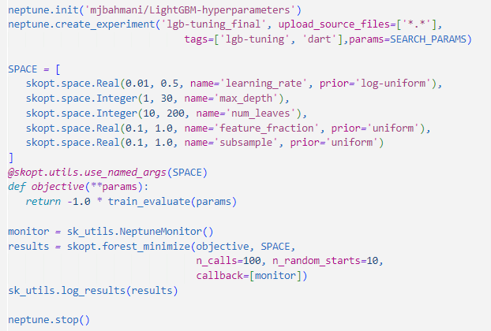
parameter tuning
Hyperparameter | Before tuning | After tuning
learning_rate | 0.4 | 0.094
max_depth | 15 | 10
num_leaves | 32 | 12
feature_fraction | 0.8 | 0.1
subsample | 0.2 | 0.75
boosting | gbdt | dart
Score(auc) | 0.8256 | 0.8605

Slide 26
Thanks
The happiest little girl in the world is born!

